Slide 1
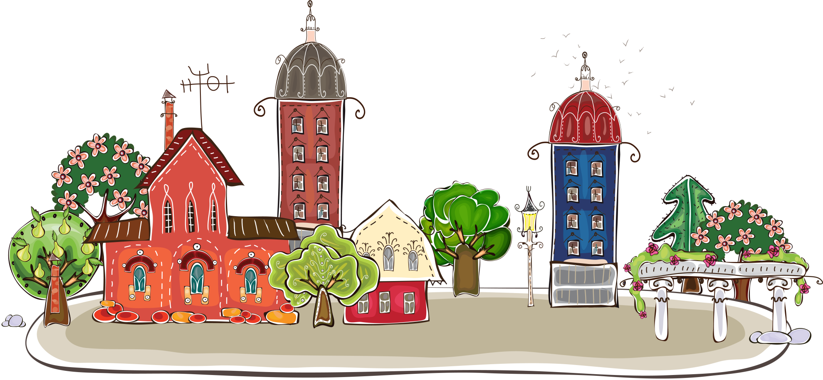
ГОРОД ПРОФЕССИЙ

Slide 2
Ответь на вопрос:
«Что такое профессия?» и купи билет в метро на поезд.
Профессия – род трудовой деятельности, занятий, требующий определённых знаний и практических умений и являющийся обычно источником существования.

Slide 3
Правила путешествия
Внимательно изучи маршрут путешествия

Slide 4
Правила путешествия
Выясни, на какую остановку нужно попасть сначала!

Slide 5
Правила путешествия
За каждое выполненное задание будут выставлены баллы

Slide 6
Правила путешествия
За плохое на остановке поведение с команды снимается один балл.

Slide 7
СЧАСТЛИВОГО ПУТИ!!!

Slide 8
Поиграем?
Игра
«Кто больше?»

Slide 9
Подведём итоги!
Спасибо за внимание!

